Slide 1

Bài 7
PHÉP CỘNG (qua 10)
TRONG PHẠM VI 20
(5 tiết)

Slide 2


Slide 3
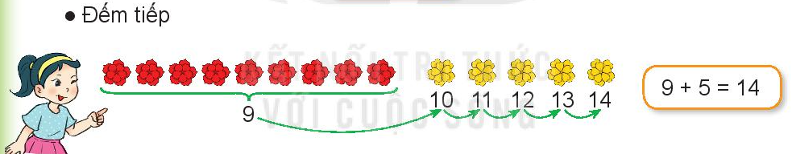
9 + 5 = ?

Slide 4




9 + 5 = ?
Tách số
9
5
Tách: 5 = 1 + 4
9 + 1 = 10
10 + 4 = 14
9 + 5 = 14
4
10

Slide 5

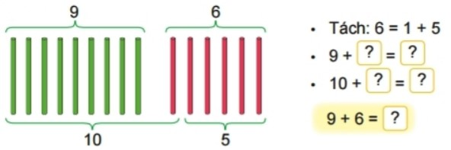
1
a) Tính 9 + 6
1
10
5
15
15

Slide 6
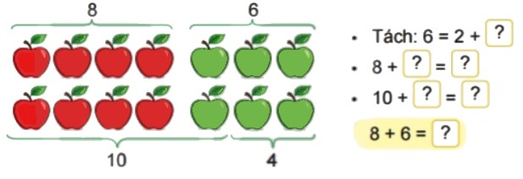
1
b) Tính 8 + 6
4
2
10
4
14
14

Slide 7

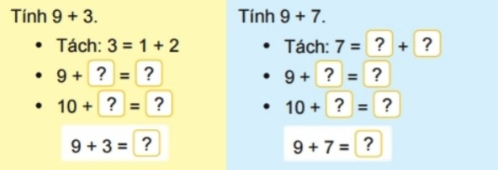

2
a) Tính 9 + 2
11
11
b)
1
6
1
10
1
10
2
12
6
16
12
16
c)
11
13
13

